Slide 1
Git及TortoiseGit的安装及配置

Slide 2
（一）git的安装

Slide 3
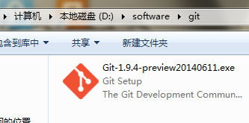

Slide 4
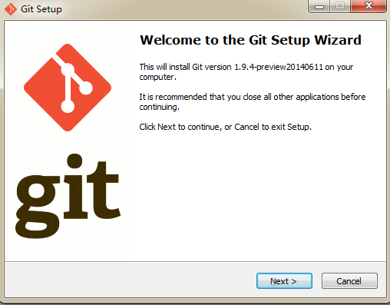

Slide 5
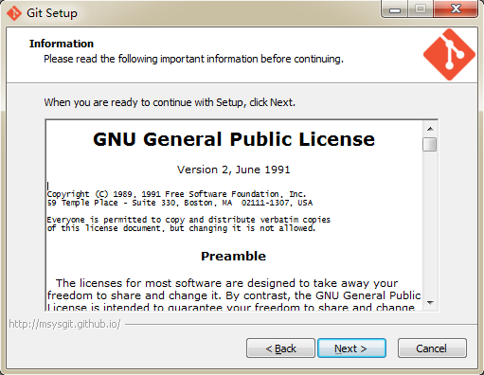

Slide 6
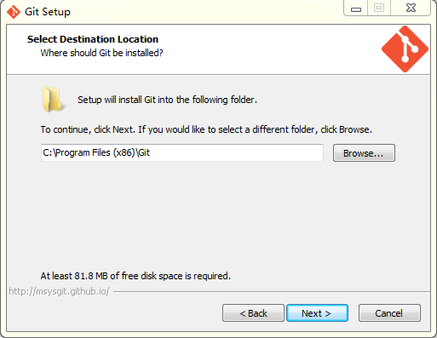

Slide 7
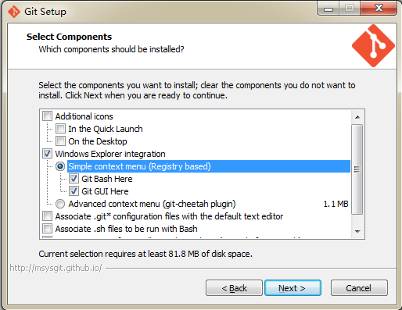

Slide 8
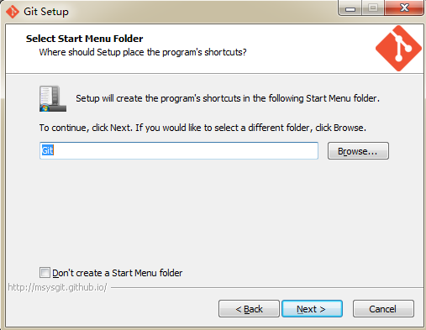

Slide 9
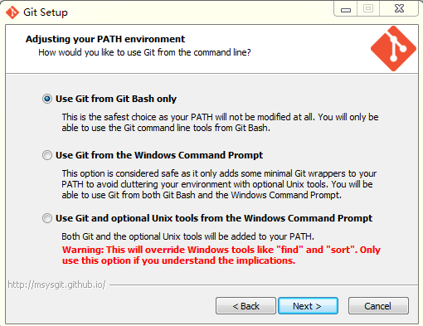

Slide 10
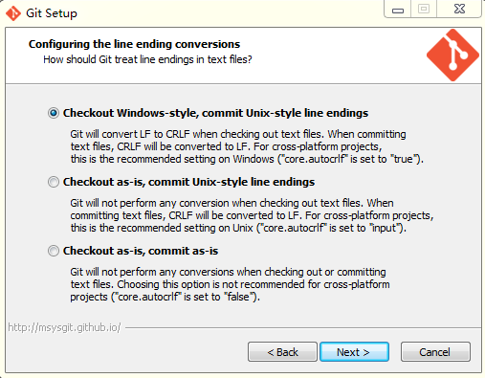

Slide 11
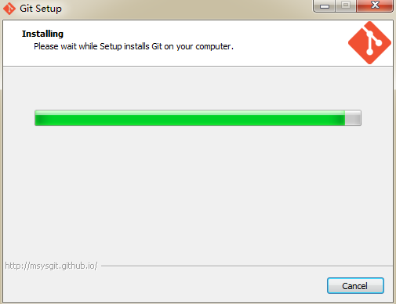

Slide 12
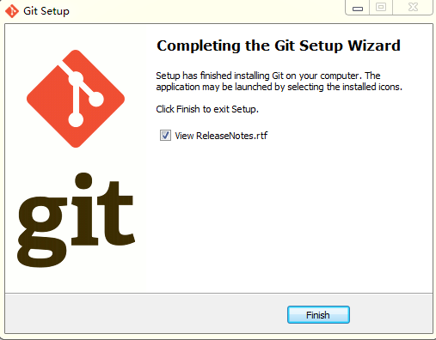

Slide 13
（二）git的配置

Slide 14
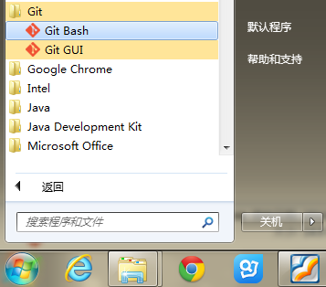

Slide 15
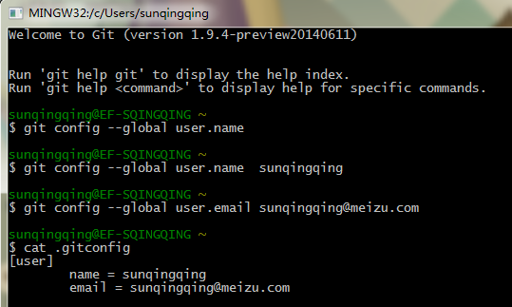
用户名
邮箱

Slide 16
（三）TortoiseGit的安装

Slide 17
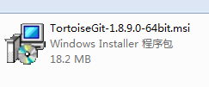

Slide 18
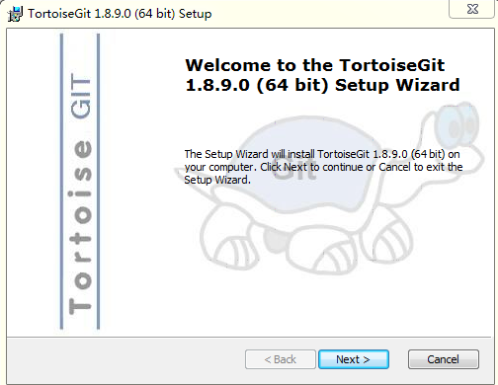

Slide 19
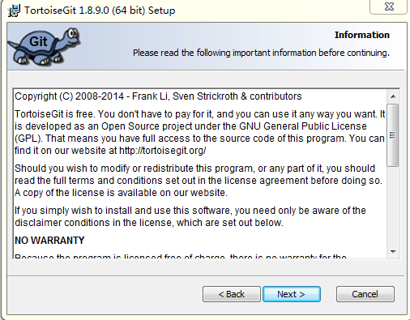

Slide 20
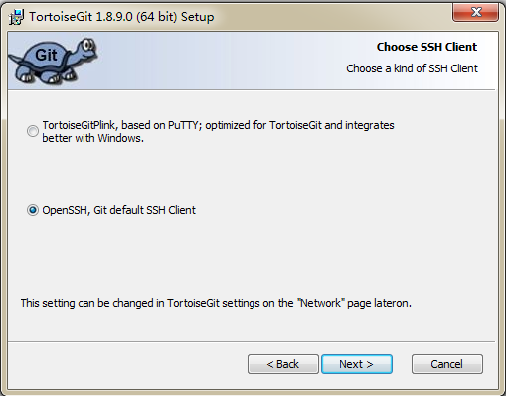
亿万分注意：一定要选这个！！！！否则clone不了代码

Slide 21
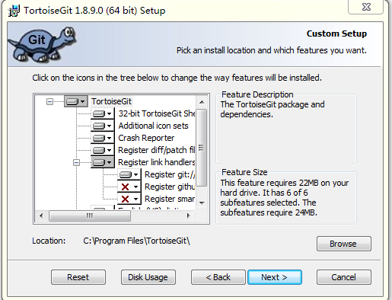

Slide 22
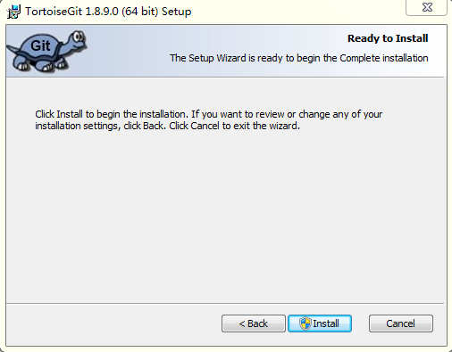

Slide 23
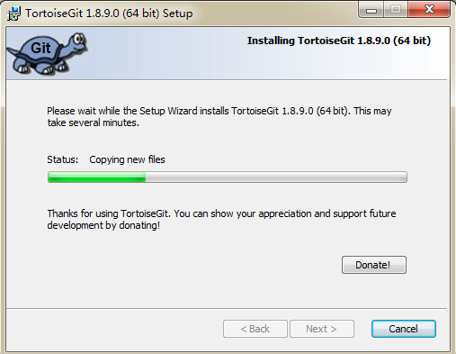

Slide 24
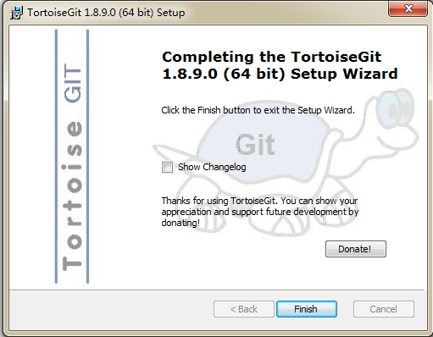

Slide 25
（四）在gerrit上配置公钥

Slide 27
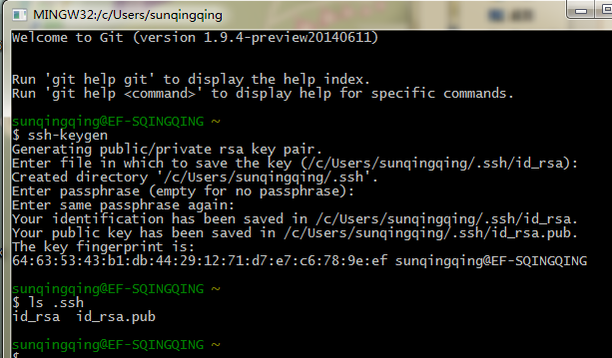
生成公钥私钥的命令，一路回车即可
查看生成的公钥私钥：
id_rsa为私钥；id_rsa.pub为公钥

Slide 28
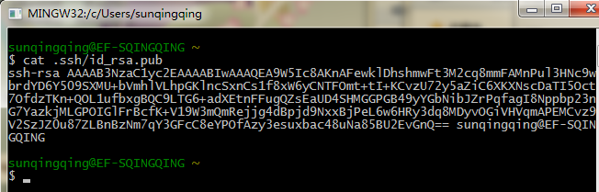
将公钥的内容打印出来

Slide 29
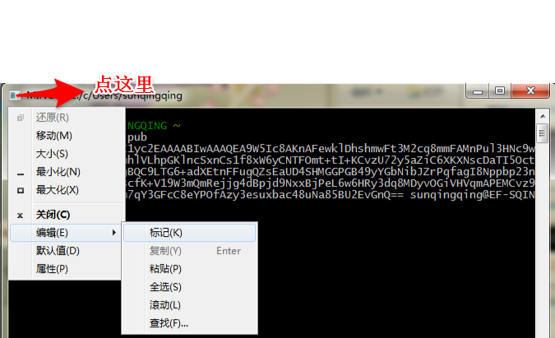

Slide 30
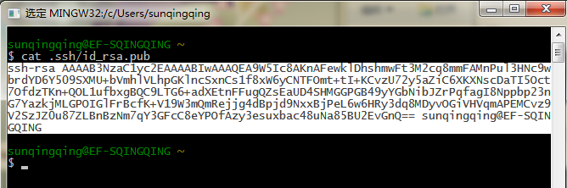

Slide 31
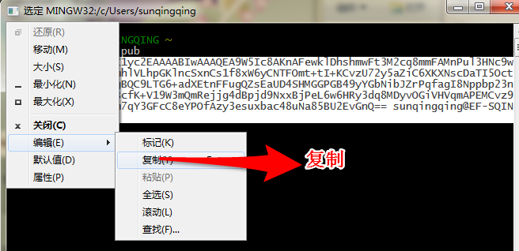

Slide 32
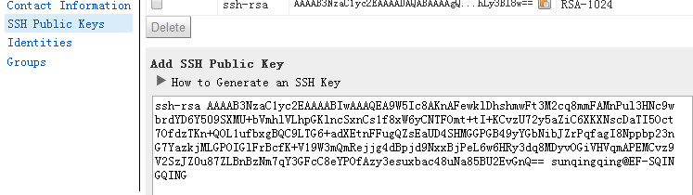
登陆gerrit：http://review.rnd.meizu.com/internet/
账号是你的邮箱前缀，密码是你的邮箱密码。
然后右上角settings

Slide 33
（五）在本地配置gerrit服务器信息

Slide 34
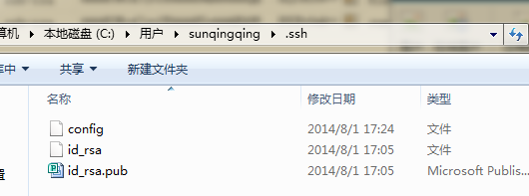
进入你刚才生成的.ssh目录，创建config文件并编辑它

Slide 35
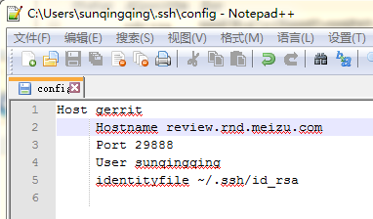

Slide 36
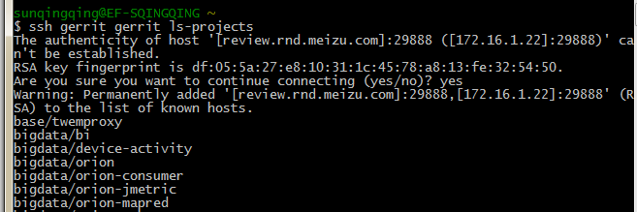
测试与服务器的连接
命令执行成功后会列出你能看到的项目，如果看不到项目，请联系你的组长，将你加入小组。

Slide 37
到这里，基本配置已经完毕，接下来就可以clone代码进行开发啦！！！！

Slide 38
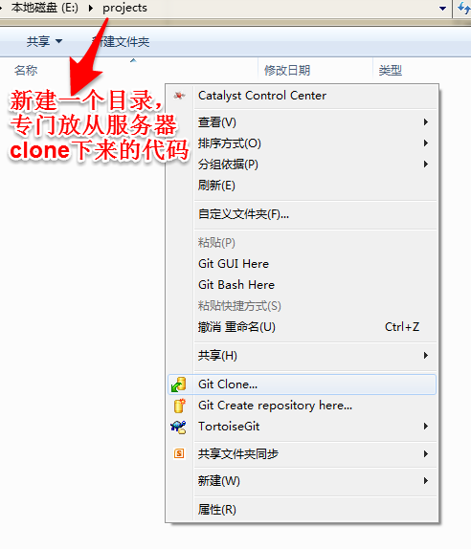

Slide 39
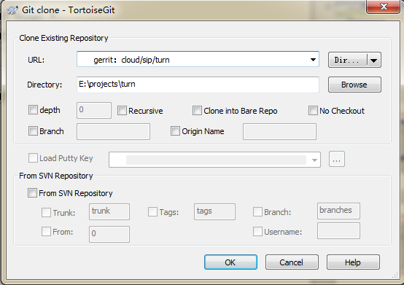
冒号前面是服务器名称，就是你刚才在config文件中编辑的。冒号后面是你要clone的项目路径。一定要注意，是英文状态下的冒号！！！否则会提示你项目不存在。

Slide 40
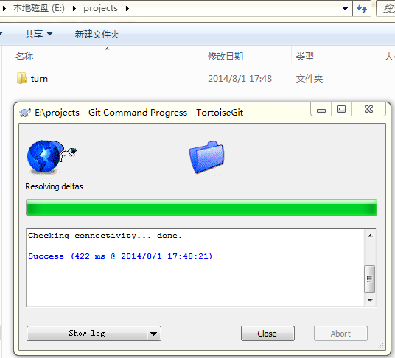
看见success才是下载成功！

Slide 41
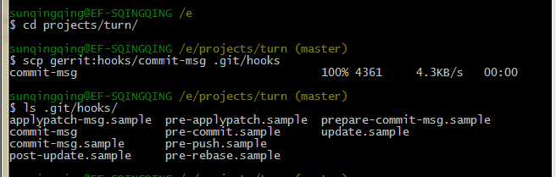
添加钩子脚本，为了生成change-id
将钩子脚本从服务器拷贝到.git/hooks/目录。当然，这样做一次后，你可以将commi-msg 脚本放在本地一个公共的地方。下次再clone其他project时，手动将钩子脚本加入.git/hooks中即可。

Slide 42
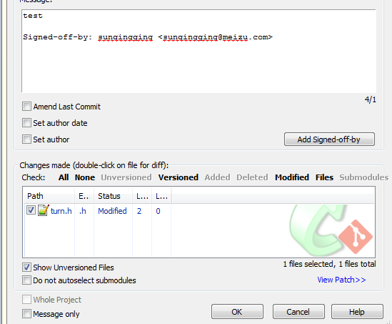
接着，修改文件保存后，commit到本地仓库(右键git commit)：
在第一行填写提交信息
点击生成签名。另外：只要你在commit前将钩子脚本加入.git/hooks中，系统会帮你自动生成change-id的。（没有change-id是推送不到远程服务器的）

Slide 43
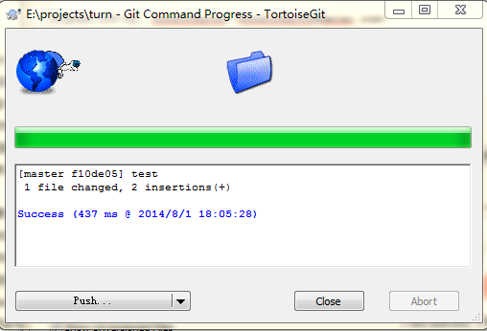
如果觉得本地代码修改没问题，就可以push到gerrit了。

Slide 44
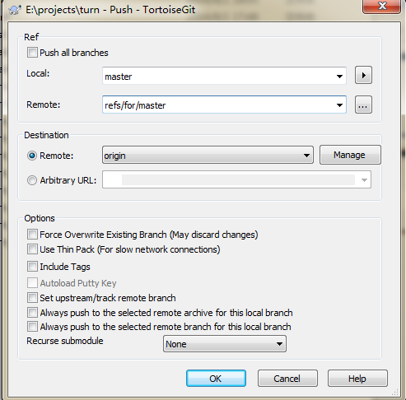
注意这里改成refs/for/master

Slide 45
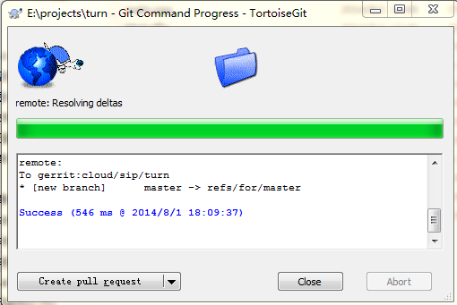

Slide 46
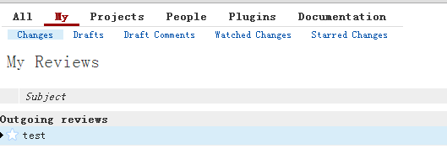
在gerrit上点My > Changes，可以看到我的提交已经推送过来了，接下来就可以请组长review代码了

